Slide 1
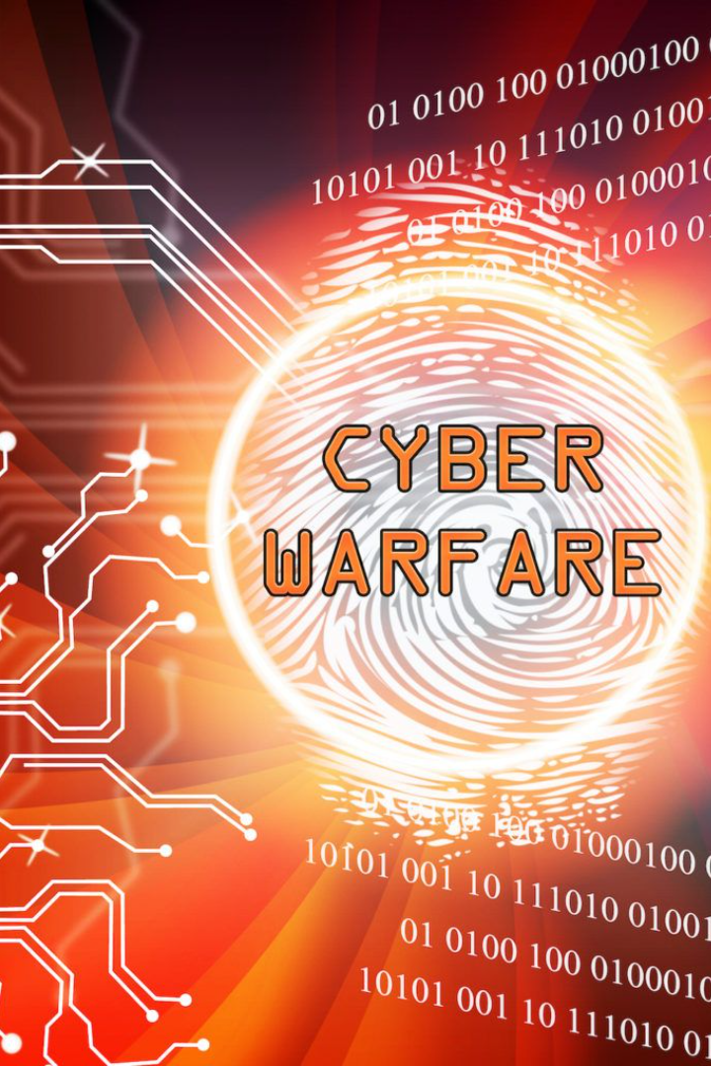
Кібервійна: сучасний стан, виклики та загрози
Керівник дипломного проекту Романенко Сергій Виконав ст. гр. БК-812м Кладько Кирило

Slide 2

Кібервійна: що це таке та чому це важлива проблема
Кібервійна - це конфліктна діяльність, що відбувається в кіберпросторі. Вона включає в себе атаки на комп'ютерні системи та мережі з метою завдання шкоди або отримання конфіденційної інформації. Кібервійна стає все більш важливою проблемою у світі, оскільки загрози з боку хакерів та кіберзлочинців постійно зростають.

Slide 3
Сучасний стан кібервійни
1
Зростання загроз
Кібератаки стають все більш поширеними та складними, загрожуючи не тільки окремим користувачам, а й цілим бізнесам і державам.
Використання новітніх технологій
2
Хакери активно використовують штучний інтелект, блокчейн та інші сучасні технології для здійснення кібератак.
3
Вразливості програмного забезпечення
Помилки в програмному забезпеченні стають джерелом потенційних вразливостей, які можуть бути використані зловмисниками для здійснення атак.
Людський фактор
4
Найслабшою ланкою в системі кібербезпеки часто є сама людина. Навіть найсучасніші технології не можуть повністю захистити інформацію, якщо користувачі не дотримуються основних правил безпеки.

Slide 4

Характеристики та цілі кібервійни
Характеристики кібервійни
Цілі кібератак
Анонімність
Здобуття конфіденційної інформації
Швидкість та масштаб
Низька вартість
Порушення роботи інфраструктури
Гібридність
Пропаганда та дезінформація
Правові та етичні проблеми
Пошкодження репутації
Труднощі в обороні
Економічна шкода
Диверсифікація методів
Підрив довіри до цифрових систем
Взаємозалежність

Slide 5
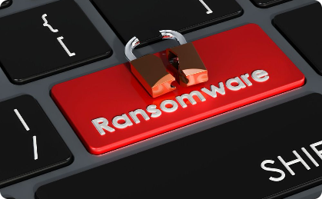

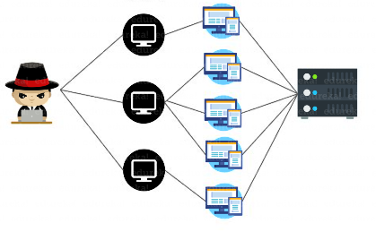
Приклади кібератак та їх наслідки
Рансомвар
Фішинг
DDoS-атаки
Кіберзлочинці шифрують дані на комп'ютерах та вимагають викуп для їх розшифрування.
Зловмисники намагаються отримати логіни, паролі та іншу особисту інформацію шляхом використання підроблених веб-сайтів та електронних листів.
Зловмисники перевантажують сервери або мережі шляхом надсилання великої кількості запитів, змушуючи їх перестати працювати.

Slide 6

Заходи захисту та відновлення після кібератак
Після кібератаки, важливо швидко здійснити ряд контрзаходів.
Ці заходи можна умовно поділити на наступні кроки:
- запобіжні заходи;
- ідентифікація та реагування на атаки;
- відновлення після атаки;
- аналіз та покращення.

Slide 7
Технічні заходи для забезпечення кібербезпеки
IDPS
Фаєрволи та антивірусне ПЗ
Криптографічний захист даних
Багатофакторна аутентифікація
Оновлення та патчі
Резервне копіювання

Slide 8


Організаційні заходи
Крім технічних заходів, важливо також враховувати організаційні аспекти кібербезпеки.
- розробка політик безпеки;
- аудит та оцінка ризиків;
- планування.

Slide 9


Освітні заходи
Освіта є ключовим елементом в забезпеченні кібербезпеки.
Навчання співробітників
Інформування про актуальні загрози

Slide 10
Додаткові заходи
Пентести
Співпраця з Експертами
Хмарові сервіси
Проведення тестувань на проникнення для виявлення слабких місць у безпеці.
Розміщення деяких систем та даних у безпечних хмарах.
Консультації з професійними фахівцями у галузі кібербезпеки для забезпечення комплексного підходу до безпеки.

Slide 11
Розвиток українського законодавства
Подальший розвиток українського законодавства у сфері кібербезпеки та кібервійни має включати в себе декілька ключових напрямків.
1
Перегляду та оновлення існуючого законодавства в контексті швидкого розвитку цифрових технологій.
Створення ефективного механізму реагування на кібератаки.
2
3
Підготовка кваліфікованих спеціалістів.
Підтримка інформаційних кампаній.
4
5
Захисту критичної інфраструктури.

